Slide 1
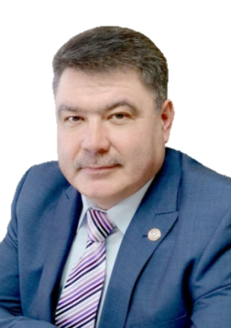
Приветствие главы Арского муниципального района к потенциальным инвесторам
Уважаемые инвесторы!
Одна из наиболее важных задач экономики Арского муниципального образования – наращивание инвестиционной активности, как одной из главных составляющих устойчивого экономического развития и формирования благоприятного инвестиционного стратегического климата района.
С большим удовольствием представляю Вам Арский муниципальный район, который вошёл в историю республики своим богатым прошлым и ярким настоящим. Это территория с красивейшей природой, прекрасным воздухом, многочисленными памятными местами, связанными с именами многих деятелей истории, литературы и искусства. Органы местного самоуправления муниципального образования «Арский муниципальный район» видят свою главную цель в развитии экономики, улучшении жизни людей за счёт обеспечения необходимых условий для деловой инициативы и предпринимательства, в формировании привлекательного имиджа нашего района для отечественных и зарубежных партнёров.
Безусловно, ресурсная база, экономический потенциал, имеющаяся инфраструктура района образует огромное инвестиционное пространство. Арский муниципальный район уверенно смотрит в будущее и готов к взаимовыгодному партнёрству со всеми, кто предлагает инновационные проекты.
Мы готовы принять инвестора, обеспечить профессиональное сопровождение его проекту. Чтобы обеспечить рост экономики и повышение качества жизни населения, мы делаем ставку и на другие конкурентные преимущества Арского района: прекрасную экологию, удобное географическое положение, историческую привлекательность, повышая имидж района как не только крупного агропромышленного, но и туристического центра Татарстана.
Приглашаем вас в наш замечательный район! Приходите к нам и Вы получите гарантии не только успешной реализации вашего бизнеса, но и дружеского общения, а завораживающая и притягательная природа и атмосфера неизбежно заставит Вас полюбить Арский район.
Надеюсь на конструктивное сотрудничество и желаю всем успешного и плодотворного бизнеса! Ждём интересных предложений от надёжных партнёров!
С уважением,
Нуриев Ильшат Габделфартович.

